Slide 1
Toán
THẾ KỈ (Tiết 1)

Slide 2
KHÁM
Chia sẻ trước lớp
PHÁ

Slide 3
THEORY
Từ năm 1 đến năm 100 là thế kỉ một
(thế kỉ I)
Từ năm 101 đến năm 200 là thế kỉ
(thế kỉ II)
hai
201
300
Từ năm … đến năm …. là thế kỉ ba
(thế kỉ III)

Slide 4
Nhóm 1,2
Phiếu học tập
Từ năm……..đến năm……… là thế kỉ bốn (thế kỉ IV)
Từ năm 401 đến năm 500 là thế kỉ ……….( thế kỉ……)
Từ năm……..đến năm……… là thế kỉ sáu (thế kỉ VI)
Từ năm …….đến năm……… là thế kỉ bảy (thế kỉ VII)
Từ năm 701 đến năm 800 là thế kỉ tám (thế kỉ …..)
Từ năm …… đến năm ……. thế kỉ chín (thế kỉ IX)
Nhiệm vụ 1
Nhóm 3,4
Nhóm 5,6
Phiếu học tập
Từ năm……..đến năm……… là thế kỉ mười (thế kỉ X)
Từ năm 1001 đến năm 1100 là thế kỉ ……….. (thế kỉ …..)
Từ năm……..đến năm……là thế kỉ mười hai (thế kỉ XII)
Từ năm …….đến năm……là thế kỉ mười ba (thế kỉ XIII)
Từ năm 1301 đến năm 1400 là thế kỉ ….…....(thế kỉ …..)
Từ năm …... đến năm ….…là thế kỉ ……….. (thế kỉ XV)
Phiếu học tập
Từ năm……..đến năm…… là thế kỉ mười sáu (thế kỉ XVI)
Từ năm 1601 đến năm 1700 là thế kỉ ………... (thế kỉ ……)
Từ năm…..đến năm… là thế kỉ mười tám (thế kỉ XVIII)
Từ năm …….đến năm…… là thế kỉ mười chín (thế kỉ XIX)
Từ năm 1901 đến năm 2000 là thế kỉ ………. (thế kỉ …….)
Từ năm ….. đến năm …. là thế kỉ hai mươi mốt (thế kỉ XXI)

Slide 5
Nhiệm vụ 2
Nêu cách xác định thế kỉ của một năm cụ thể.

Slide 6
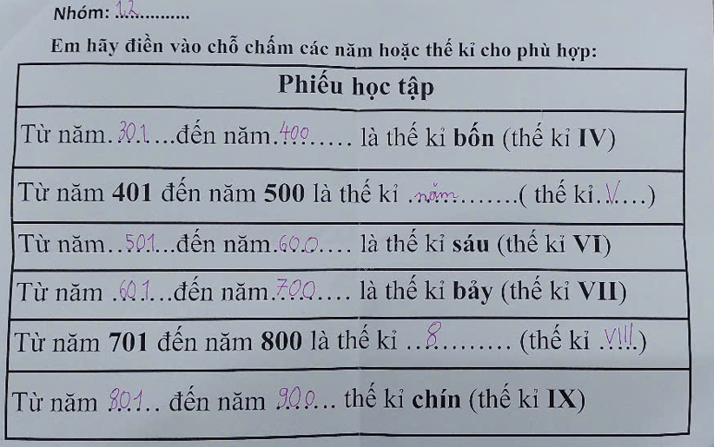
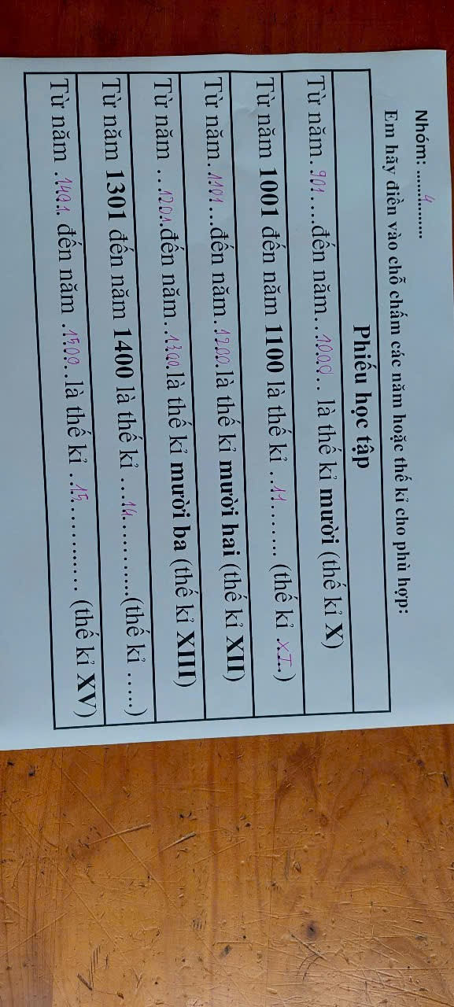
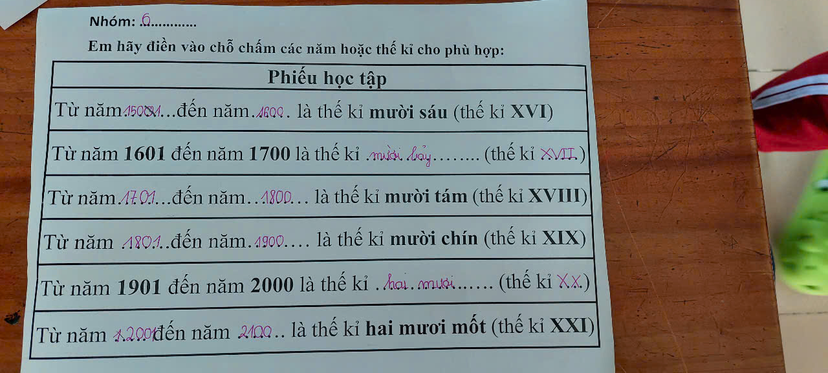

Slide 7
năm
(thế kỉ V)
Từ năm 401 đến năm 500 là thế kỉ …
4
5
V
600
Từ năm ….. đến năm …… là thế kỉ thứ sáu ( thế kỉ VI)
501
...
hai mươi
Từ năm 1901 đến năm 2000 là thế kỉ ………...
(thế kỉ XX)
19
20
XX
Từ năm 2001 đến năm 2100 là thế kỉ ……………
20
21
hai mươi mốt
(thế kỉ XXI)
XXI
+1
Thế kỷ chứa năm đó

Slide 8
THỰC
Chia sẻ trước lớp
HÀNH

Slide 9
1
Năm đó thuộc thế kỉ nào?
Trò chơi truyền tin

Slide 10
Nhóm 6
Phiếu 1
Phiếu 2
Phiếu 3
Phiếu 6
Phiếu 5
Phiếu 4

Slide 11
2
Số?
a)1 thế kỉ = ………..năm 1 năm = ……….. tháng
b)1 tháng = ……. ngày, ……ngày, …… hay ….. ngày
c)1 tuần = ………….. ngày 1 ngày = ………….. giờ
d) 1 giờ = …………..phút 1 phút = ………….. giây
100
12
30
31
28
29
7
24
60
60

Slide 12
Trò chơi
AI NHANH Ai ĐÚNG

Slide 13
Nhóm 3
Phiếu học tập
Dữ kiện | Ngô Quyền đánh tan quân Nam Hán trên sông Bạch Đằng vào năm nào? | Bác Hồ đọc Tuyên ngôn Độc lập vào năm nào? | Tuyến metro Bến Thành - Suối Tiên khởi công xây dựng vào năm nào?
Năm
Thế kỉ

Slide 14
Chia sẻ trước lớp

Slide 15
Phiếu học tập
Dữ kiện | Ngô Quyền đánh tan quân Nam Hán trên sông Bạch Đằng vào năm nào? | Bác Hồ đọc Tuyên ngôn Độc lập vào năm nào? | Tuyến metro Bến Thành - Suối Tiên khởi công xây dựng vào năm nào?
Năm
Thế kỉ
938
1945
2012
X
XX
XXI

Slide 16
LƯU Ý KHI TÌM KIẾM THÔNG TIN TRÊN INTERNET
Khi truy cập internet để tìm kiếm thông tin nên vào những trang uy tín, chính thống của quốc gia.
Không nên vào những trang web bị cảnh báo không an toàn, không được đăng kí, xác thực rõ ràng nguồn gốc.

Slide 17
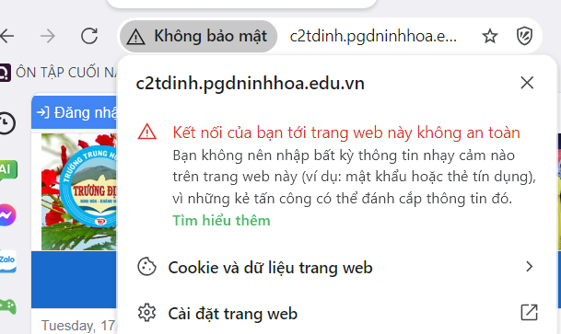
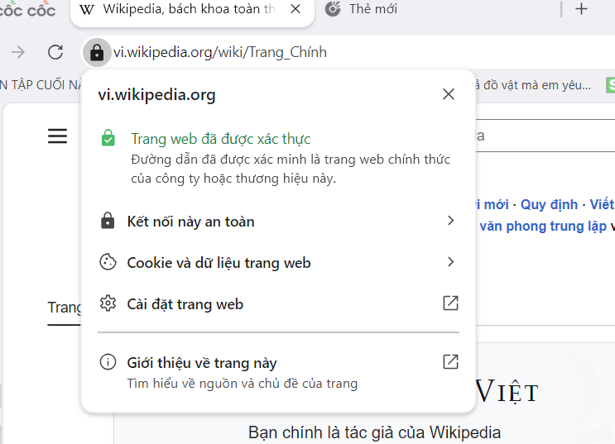
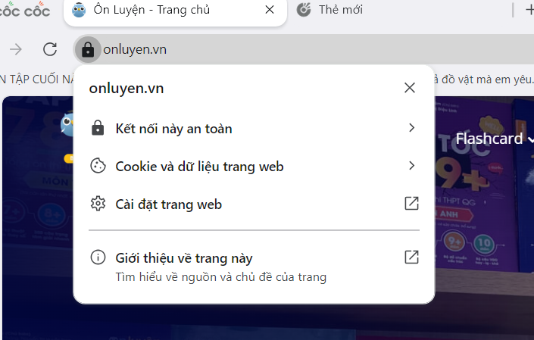

Slide 20
DẶN DÒ
Xem lại bài và chuẩn bị bài Thế kỉ (tiết 2)

